Slide 1





Izrada internetskih kampanja oko protuargumenata i alternativnih argumenata
Seminar obuke za Program osnaživanja civilnog društva

Slide 2
Cilj
Danas ćemo upoznati model GAMMMA. Taj pristup omogućit će vam da osmislite učinkovitu internetsku strategiju kampanje oko svojeg alternativnog argumenta ili protuargumenta.
Vidjet ćete kako se koristiti društvenim medijima kao dijelom svoje (internetske) komunikacijske kampanje s ciljanom publikom
Naučit ćete kako intenzivirati svoju pozitivnu poruku i aktivirati svoju ciljanu publiku
Notes:
Following the GAMMMA sections, participants can make use of a template to take notes during the day
The objective is to help empower CSOs to carry out effective campaigns and to shorten their learning curve by sharing experiences of earlier campaigns.

Slide 3
Načela rada
Ograničena teorija – mnogo prakse
Učenje radom
Učenje i iz uspjeha i iz neuspjeha
Učenje od drugih
Već ste stručnjak!
Notes:
Slijedit ćemo pristup „od praktičara za praktičare” jer smatramo da organizacije civilnog društva najbolje poznaju svoj lokalni kontekst.
Materijal je stoga praktičan i lako primjenjiv.
Materijal za obuku može se smatrati jednostavnim načinom strukturiranja vašeg pripremnog rada prema uspješnoj kampanji protuargumentima.
Podijelit ćemo i uspjeh i neuspjeh; uz predstavljanje dobre prakse, sastavit ćemo i popis „Komentari / Zamke u kampanji”, tj. popis stvari za koje znamo da su često neuspješne.

Slide 4

Program osnaživanja civilnog društva
Cilj: podržati lokalno civilno društvo u suprotstavljanju nasilnom ekstremizmu na internetu
Pokrenula ga je Europska komisija na 2. internetskom forumu EU-a održanom 8. prosinca 2016.
Sada: Razvoj mreže + programa obuke u zemljama EU-a
Sljedeće: Poziv na dostavu prijedloga
Partneri
Potpora
Notes:
Seminar obuke jest svrsishodan: sam zadovoljava svoj cilj unaprjeđenja stručnosti organizacija civilnog društva aktivnih u polju suprotstavljanja nasilnom ekstremizmu, a u vezi s internetskim kampanjama

Slide 5
Razmjena iskustva
Raspravite u parovima
  Vaše iskustvo u komunikaciji s ciljanom publikom
  Izazovi u prenošenju svojeg protuargumenta / alternativnog argumenta
  Vaše potrebe u vezi s internetskim vođenjem kampanja
Notes:
10’
Introduction of participants to each other
Note. Questions are the same as those in the registration form

Slide 6
Razmjena očekivanja
Plenarni popis
  Što biste voljeli naučiti tijekom seminara?
  Što biste voljeli podijeliti?
Notes:
10’
Introduction to participants to the whole groups
List all wishes, needs, demands and ideas, experience, expectations on flipover or whiteboard

Slide 7
Šest osnovnih pitanja
G Cilj (engl. Goal)
A Publika (engl. Audience)
Koji je vaš cilj?
Tko je vaša ciljana publika?
Koja je vaša poruka?
Tko je prijenosnik poruke?
Koji su vaši mediji?
Što obuhvaća vaš poziv na djelovanje?
M Poruka (engl. Message)
M Prijenosnik poruke (engl. Messenger)
M Mediji (engl. Media)
A Djelovanje (engl. Action)
Notes:
Odgovori na ova pitanja čine osnovne obrise strategije za vašu kampanju
Ta vas pitanja usmjeravaju kroz proces pripreme uspješne kampanje protuargumentima

Slide 8
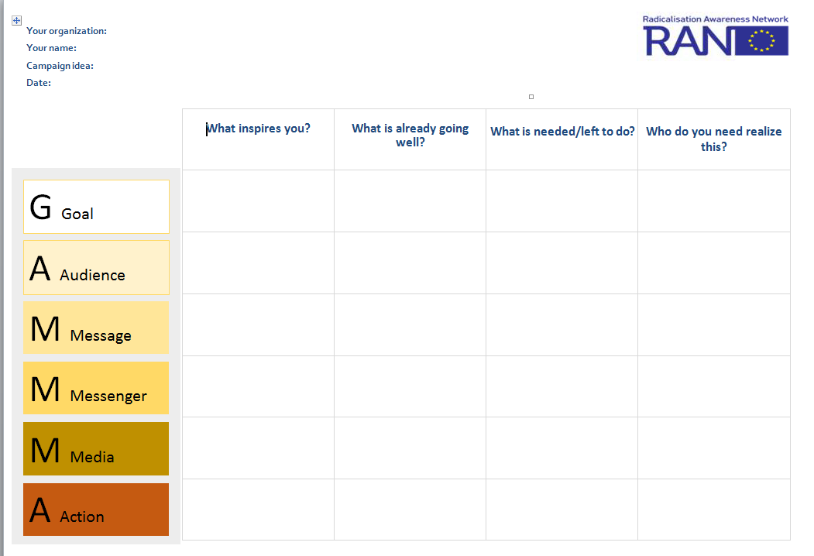

Slide 9
Današnji program
G Cilj (engl. Goal)
A Publika (engl. Audience)
09.00 Dobrodošlica
09.45 Kontekst
10.30 Pauza za kavu
11.00 Kako razviti svoju internetsku strategiju protuargumenata
12.30 Pauza za ručak
13.30 Kako funkcionira internet
15.30 Pauza za čaj
16.15 Izgradnja kapaciteta
17.00 Kraj
M Poruka (engl. Message)
M Prijenosnik poruke (engl. Messenger)
M Mediji (engl. Media)
A Djelovanje (engl. Action)
Notes:
Program po temama
Postavljanje scene
Pristup GAMMMA
Nasilne ekstremističke ili terorističke poruke
Protuargumenti i alternativni argumenti na internetu
Kako razviti svoju internetsku strategiju protuargumenata
Vođenje kampanje na internetu
Komunikacijske strategije
Povezivanje na internetu – angažiranost u stvarnom svijetu
Koji je vaš cilj?
Tko je vaša ciljana publika?
Koja je vaša poruka?
Tko je prijenosnik poruke?
Tri obrasca kampanje
Kako funkcionira internet
Od strategije do operativnog rada
Na internetu = dinamički dijalog
Kako ćete utjecati na promjenu ponašanja?
Tri velike platforme društvenih medija
Jeste li na pravom putu?
Govor mržnje na internetu: što učiniti?
Alati, priručnici, vodiči
Izgradnja kapaciteta
Od izgradnje kapaciteta do poziva na akciju
SWOT analiza
Suradnja s organizacijama civilnog društva i marketinškim agencijama

Slide 10
Kontekst
09.45 – 10.30

Slide 11
Nasilne ekstremističke ili terorističke poruke
Plenarna rasprava
Za koju vrstu internetskih nasilnih ekstremističkih ili terorističkih poruka znate?
Što mami vašu ciljanu publiku? Zašto?
Notes:
Note to trainer
Prevent identification bias before mismatch between trainer and trainees occur
First ask for actual experience and ideas of the participants before showing examples of alien examples
10’

Slide 12
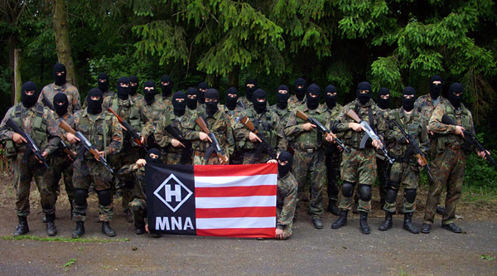
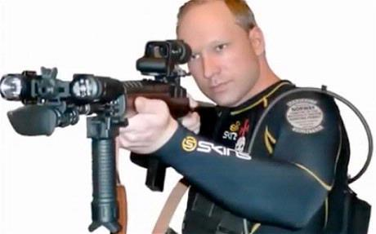

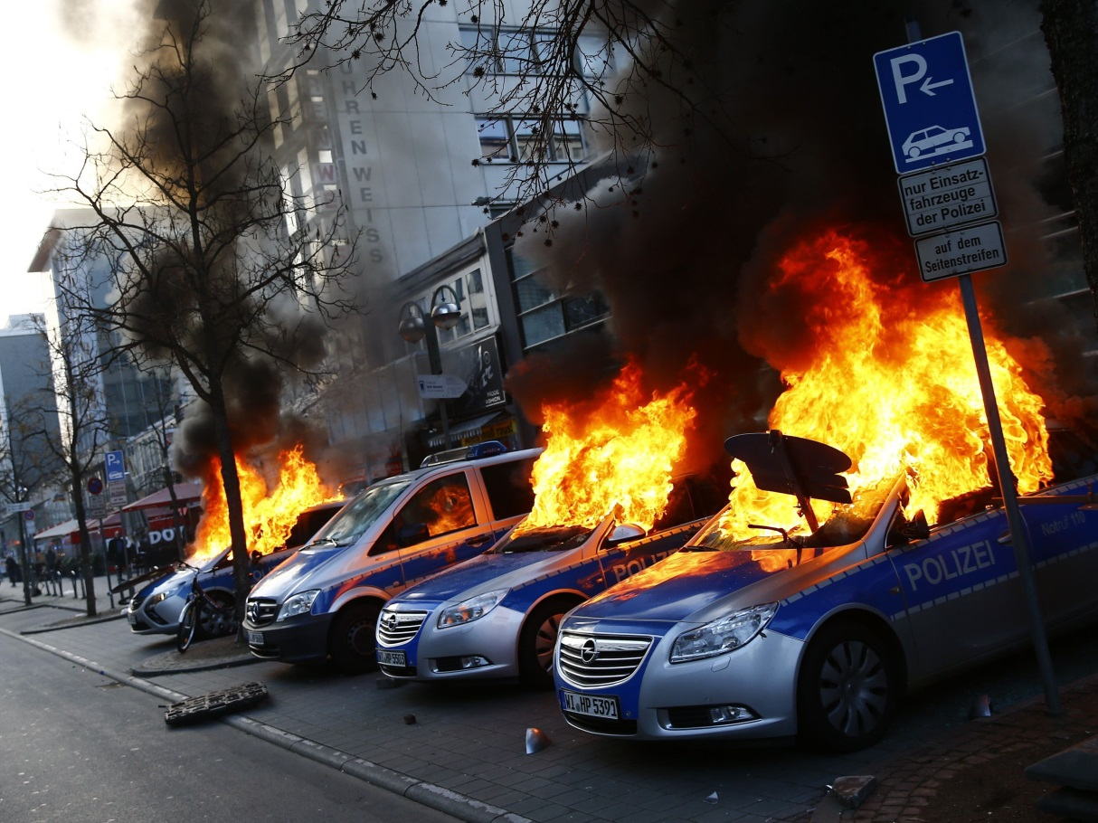
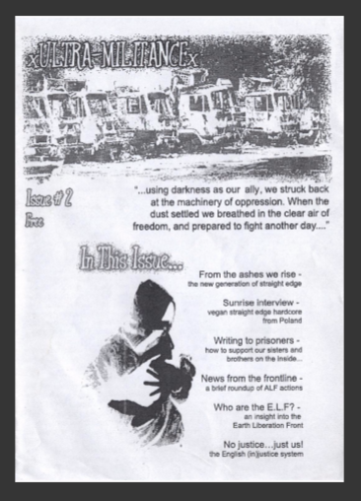


Slide 13
Definicija
Nasilni ekstremizam
Propagiranje, sudjelovanje, pripremanje ili pružanje potpore na drugi način ideološki motiviranom ili opravdanom nasilju radi podupiranja socijalnih, gospodarskih ili političkih ciljeva
Radikalizacija
Sve veća spremnost da se slijedi i/ili podržava – ako je to potrebno, nedemokratskim sredstvima – dalekosežne promjene u društvu koje su suprotne demokratskom poretku ili mu predstavljaju prijetnju
Notes:
RAN-ov pristup učinkovitom rješavanju pitanja radikalizacije sažet je u takozvanom „RAN DNK-u”.
Ključno je uključiti i obučiti praktičare na prvoj liniji: ti će praktičari biti prva stručna kontaktna točka za pojedince kojima prijeti rizik. Kako bi mogli preventivno djelovati, moraju biti svjesni znakova radikalizacije te znati potražiti pomoć u rješavanju tih signala, zadržavajući pritom pozitivan odnos s pojedincem.
Najvažnija je prevencija: ključno je uložiti u intervencije čiji je cilj uklanjanje plodnog tla za radikalizaciju kako bi se ti procesi čim prije spriječili ili zaustavili.
Najvažniji je višeagencijski pristup: Da bi se mogla spriječiti radikalizacija te da bi se moglo zaštititi ugrožene pojedince, nužna je višeagencijska suradnja kako bi se stvorila dosljedna i pouzdana mreža. U toj se mreži mogu dijeliti stručnost i informacije, može se raspravljati o slučajevima te može postojati dogovor i zajedničko vlasništvo nad najboljim načinom djelovanja. Te mreže mogu biti kombinacija zakonodavnih tijela, organizacija za stručnu skrb kao i nevladinih organizacija i predstavnika zajednice.
Najvažnije su intervencije u skladu s potrebama i prilagođene lokalnim uvjetima: svaki je ugroženi pojedinac različit, što zahtijeva pristup prilagođen svakom pojedinačnom slučaju. Važno je razumjeti podrijetlo pojedinca, prigovore, motive, strahove, frustracije itd. kako bi se mogla osmisliti odgovarajuća intervencija. Osim internih čimbenika, za pružanje učinkovite podrške u obzir treba uzeti i vanjske čimbenike poput socijalnog okruženja pojedinca i ostalih lokalnih okolnosti.

Slide 14
RAN-ova vizija radikalizma
Radikalizam je proces
Važno je povući crtu između ideja, čak i ako su ekstremne, i nasilnog djelovanja koje je rezultat ekstremnih ideja
Važno je usmjeriti kapacitete kako bi se moglo informirano razlikovati različite vrste nasilja
Notes:
Radikalizacija = proces koji uključuje više čimbenika i različite putove
Mladi (obitelji, zajednice) su žrtve, a ne počinitelji.
Prevencija podrazumijeva zaštitu ranjivih osoba/zajednica.
RAN-ov pristup učinkovitom rješavanju pitanja radikalizacije sažet je u takozvanom „RAN DNK-u”.
Ključno je uključiti i obučiti praktičare na prvoj liniji: ti će praktičari biti prva stručna kontaktna točka za pojedince kojima prijeti rizik. Kako bi mogli djelovati preventivno, moraju biti svjesni znakova radikalizacije, znati potražiti pomoć u rješavanju tih signala, zadržavajući pritom pozitivan odnos s pojedincem.
Najvažnija je prevencija: ključno je uložiti u intervencije čiji je cilj uklanjanje plodnog tla za radikalizaciju kako bi se ti procesi čim prije spriječili ili zaustavili.
Najvažniji je višeagencijski pristup: Da bi se mogla spriječiti radikalizacija te da bi se moglo zaštititi ugrožene pojedince, nužna je višeagencijska suradnja kako bi se stvorila dosljedna i pouzdana mreža. U toj se mreži mogu dijeliti stručnost i informacije, može se raspravljati o slučajevima te može postojati dogovor i zajedničko vlasništvo nad najboljim načinom djelovanja. Te mreže mogu biti kombinacija zakonodavnih tijela, organizacija za stručnu skrb kao i nevladinih organizacija i predstavnika zajednice.
Najvažnije su intervencije u skladu s potrebama i prilagođene lokalnim uvjetima: svaki je ugroženi pojedinac različit, što zahtijeva pristup prilagođen svakom pojedinačnom slučaju. Važno je razumjeti podrijetlo pojedinca, prigovore, motive, strahove, frustracije itd. kako bi se mogla osmisliti odgovarajuća intervencija. Osim internih čimbenika, za pružanje učinkovite podrške u obzir treba uzeti i vanjske čimbenike poput socijalnog okruženja pojedinca i ostalih lokalnih okolnosti.

Slide 15
Kako se šire ekstremističke skupine?
Mnoge vrste nasilnih ekstremističkih argumenata
Ekstremizam desnog krila, ekstremizam nadahnut religijom
Različite nasilne ekstremističke ideologije četo imaju slične komunikacijske pristupe:
  čimbenike poticanja (push) i čimbenike privlačenja (pull)
  Kombinaciju pozivanja na emocije i vrlo racionalnih argumenata
  Glava (um) + srce (osjećaj) + trbuh (intuicija)
Notes:
Primjeri čimbenika poticanja (push)
Poticanje nedaća – isključenost; snažan osjećaj nepravde; osjećaj poniženja; strogo binarno razmišljanje; teorije zavjere; osjećaj žrtve i stradanja
Poticanje marginalizacije – diskriminacija; ograničena socijalna mobilnost; loše obrazovanje; nezaposlenost; kriminal
Politički argumenti – najčešće: „Zapad ratuje s Islamom” Također: zabrana nošenja burke, kriza sa stripovima, islamofobija
Pozivanje na ideološki i vjerski legitimitet – apokaliptično proročanstvo; nasilno tumačenje džihada; osjećaj da je islam pod napadom i želja da se zaštiti ummah; mišljenje da Zapad predstavlja nemoralni sekularizam
Poticanje kulturne krize i krize identiteta – kulturalna marginalizacija; nepripadnost ni domu ni društvu roditelja; potiče se vjerska solidarnost s muslimanima diljem svijeta

Slide 16
Rasprava
Pristup 1-na-1?
Ekstremističko
ponašanje
Regrutacija
Poticanje interesa
Ugroženost
Ciljana publika?
(vrlo pojednostavnjeni model)
Notes:
Plenarna rasprava
Radikalizacija ima različite faze. U kojoj fazi intervenira vaša organizacija (ili želi intervenirati)?
Različiti oblici interakcije s ciljanim skupinama. Što birate: sprječavanje, alternativu, argument ili protuargument
Ključna je lokalnost. Kako društveni mediji mogu biti koristan alat za intervenciju?

Slide 17
Može li komunikacija na internetu biti alat za intervenciju?
„Mnogo se može postići recikliranjem,
prilagođavanje i nastavljanjem na
uspješne kampanje drugih”
Notes:
Dobri dizajneri kopiraju, sjajni dizajneri kradu – to je dobro poznata poslovica u kreativnim industrijama
Možete li se sjetiti nekih kampanja koje vas nadahnjuju?
Sada ćemo predstaviti nekoliko primjera dobro poznatih kampanja koje bi vas mogle nadahnuti da osmislite svoju:
Not Another Brother (Zaklada Quilliam – James Russell)
Netz-gegen-nazis. Bavili su se aktivizmom izvan mreže i predstavljali ga na internetu: http://www.netz-gegen-nazis.de
Ovi su primjeri usmjereni samo na borbu protiv polarizacije, a ne nude protuargumente ili argumente. Pokazuju znakove solidarnosti i zajedništva

Slide 18
https://youtu.be/IjIQ0ctzyZE
1. primjer: #Notanotherbrother
Notes:
https://youtu.be/IjIQ0ctzyZE
Poveznica preusmjerava na videozapis na Youtubeu, trajanje: 1:41’

Slide 19
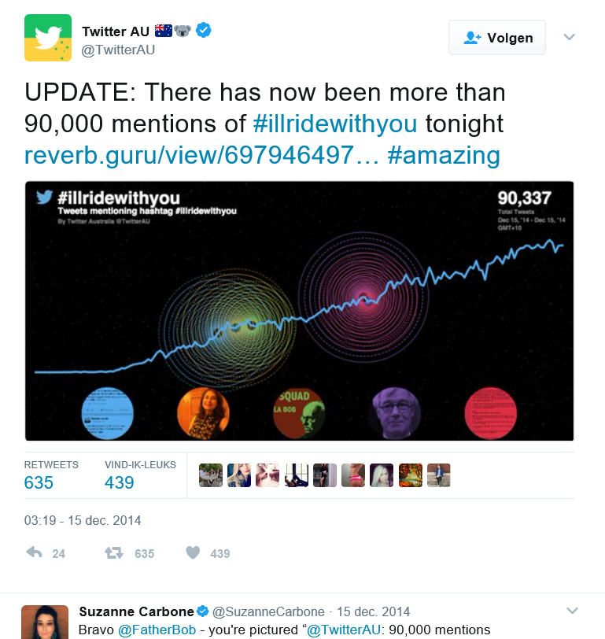
Poveznica...
2. primjer
Notes:
Note to trainer: I’ll ride with you started as an online twitter campaign immediately after racial insult event in Australia. The hashtag and its cause became adopted by a national educational programme.
Prosinac 2014.
Talačka kriza koja se u ponedjeljak odvijala u Sydneyu, Australija, možda je završila, ali okolnosti oko incidenta – u kojemu je poginulo troje ljudi, uključujući napadača, dok ih je još četvero ozlijeđeno tijekom 16-satne krize – i dalje su nejasne. Malo se zna o motivima Mana Monisa, osumnjičenog za napad, kao i o detaljima policijske operacije kojom je kriza okončana.
Usred takve sveobuhvatne nesigurnosti, na mreži je pokrenut žestok napad na australske muslimane. Kako su se novosti o talačkoj krizi brzo širile – uključujući religijski identitet i nacionalnost napadača kao i upotrebu crne zastave s riječima shehada, što je muslimanska potvrda vjere – tako je prvi izraz s oznakom # na Twitteru za ovu epizodu, #SydneySiege (#Napad u Sydneyju), u sebi objedinio povremenu i predvidljivu ružnoću interneta. Objavljivani su ksenofobni i antimuslimanski tweetovi, dok je Australska liga za obranu (Australian Defence League), skupina ultradesničarskog krila, zaprijetila sukobima u Lakembi, predgrađu Sydneyja s većinskim muslimanskim stanovništvom.
Facebook
Jedan od putnika u vlaku zamijetio je muslimanku kako uklanja hidžab, navodno zbog straha od napada. Putnik joj je rekao da vrati svoj hidžab te da će on hodati s njom u znak solidarnosti. Tako je pokrenut izraz #IllRideWithYou (Vozit ću se s tobom). Taj se izraz s oznakom # brzo raširio, a trenutačno se, nedugo nakon okončanja talačke krize, i dalje sve više upotrebljava diljem svijeta.
Izvor: https://www.theatlantic.com/international/archive/2014/12/illridewithyou-hashtag-sydney-siege-anti-islam-australia/383765/

Slide 20

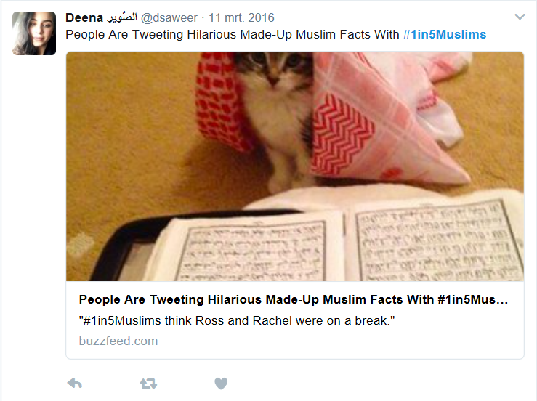
3. primjer

Slide 21

Notes:
Donate the hate (Doniraj mržnju)
Kampanja u kojoj svaki prijavljeni incident govora mržnje postaje donacija za izbjeglice.
https://www.youtube.com/watch?v=ykH6peLv1wk (videozapis je uklonjen)
http://www.hasshilft.de/index_en.html

Slide 22
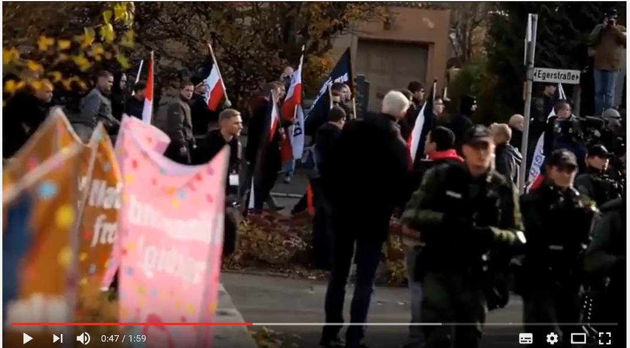
Notes:
https://www.youtube.com/watch?v=6aY2ILXeN64
Nacisti protiv nacista – kampanja Exit Deutschland Campaign Wunsiedel [engleski]
Nacisti protiv nacista
Tijekom protestnog marša neonacista svaki metar koji su prešli sponzorirale su, među ostalima, dobrotvorne organizacije za izbjeglice.
Videozapis: https://www.youtube.com/watch?v=KvjIYl_Nlao
Mrežna stranica: http://www.exit-deutschland.de/english/

Slide 23
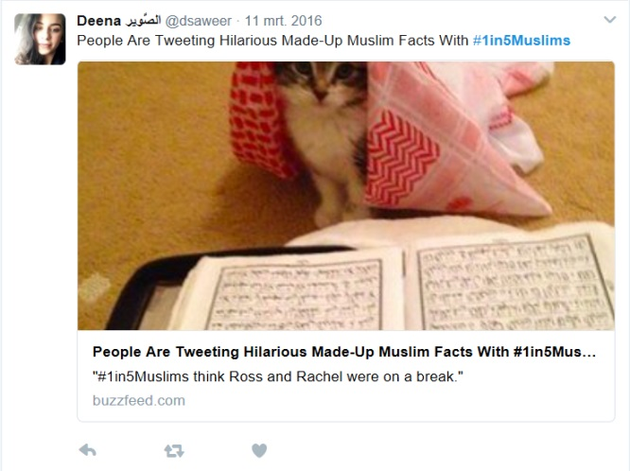

Plenarno razmatranje
Što ste vidjeli? Kako ste se osjećali?

Slide 24
Pauza za kavu
10.30 – 11.00

Slide 25
Kako razviti svoju internetsku strategiju
11.00 – 14.30 (uključujući pauzu za ručak)

Slide 26
Vođenje kampanje na internetu: zašto?
Omogućujete ljudima da se čuje i njihov glas
Obrazujete svoju ciljanu publiku
Izgrađujete mrežu
Notes:
Ovaj dijapozitiv, zajedno sa sljedeća tri, definira što znači provoditi kampanju. Dat ćemo i nekoliko savjeta u vezi s odnosom djelovanja na internetu i djelovanja izvan mreže.
Internet je otvoren prostor. Ljudi će vam odgovarati. Na vaše objave, tweetove i videozapise odgovarat će vam i pristaše i suparnici.
Primjer: Kampanja #Blacklivesmatter (I životi crnaca su važni) nije koordinirana iz samo jedne točke.
Twitter vođenje kampanja na internetu definira kao „povezivanje točkica” > ljudi će se uključiti u konverzaciju koju započnete te će joj pridruživati svoje stavove, iskustva.

Slide 27
Komunikacijske strategije
Svakodnevne
Kampanjske
Reaktivne
Notes:
Svakodnevna komunikacija uključuje
Nastojanja usmjerena tome da svoju organizaciju i aktivnosti učinite poznatima među ciljanom publikom
Redovite informacije, npr. o rasporedu aktivnosti
Dijeljenje činjenica i brojčanih iznosa koji su važni u vašem području interesa
Izvješća i objave za medije u kojima širu javnost obavještavate o svojim aktivnostima i rezultatima
Godišnja izvješća itd.
Reaktivna komunikacija uključuje
Objave za medije, sastanke, objave, tweetove itd. koji slijede (odmah) nakon nekog vanjskog događaja, npr. terorističkog napada, provokativne izjave političara, odluke gradskog vijeća itd.
Cilj je naznačiti svoj stav i/ili potaknuti ljude na dijeljenje vlastitih mišljenja o događaju i/ili borbu protiv učinaka tog događaja, npr. sve lošija slika vaše ciljane skupine među širom javnosti.
Može biti dijelom šire kampanje, ali može biti i samostalno komunikacijsko nastojanje.
Kampanjske
Kampanja je koherentan i dosljedan niz intervencija, nastojanja, sredstava i poruka tijekom određenog vremenskog razdoblja s jasnim ciljem koji prepoznaju i vaše osoblje i volonteri kao i vaša ciljana publika i/ili šira javnost. Cilj se može uklopiti u okvire poziva na djelovanje. Želite da ljudi počnu (ili prestanu) nešto raditi. Primjerice: kupiti automobil, glasati za kandidata, prijaviti se za stipendiju ili pretplatiti se na vaš bilten. Kampanja uvijek ima jasno definiranu ciljanu publiku. U dobroj su kampanji sva nastojanja usmjerena prema toj ciljanoj skupini, a ne prema trećim stranama. No nemojte zanemariti reakciju koju vaša kampanja može izazvati među skupinama koje nisu vaša ciljana publika. Može postati jasno da ne možete ignorirati te reakcije jer utječu na vašu strategiju.

Slide 28

Notes:
Komunikacijske strategije i strategije vođenja kampanje uvijek kombiniraju i nastojanja na internetu i nastojanja u stvarnom životu
Kampanja Noteingang stari je primjer uspješne njemačke kampanje čiji je cilj bio boriti se protiv nasilnih i rasističkih napada početkom 21. stoljeća.
U to vrijeme internet nije bio toliko popularan kao danas.
Među ostalim, kampanja je uključivala znakove za prozore koje su vlasnici kafića, dućana i privatne osobe mogli pričvrstiti na svoja vrata i prozore, naznačujući tako sigurna mjesta gdje ljudi mogu pobjeći ako ih se napadne ili im se prijeti na ulici.
Zanimljiva je brzina kojom se ova kampanja proširila (unatoč nepostojanju medija poput Twittera ili Facebooka) te njezina jednostavnost i jasna poruka.

Slide 29
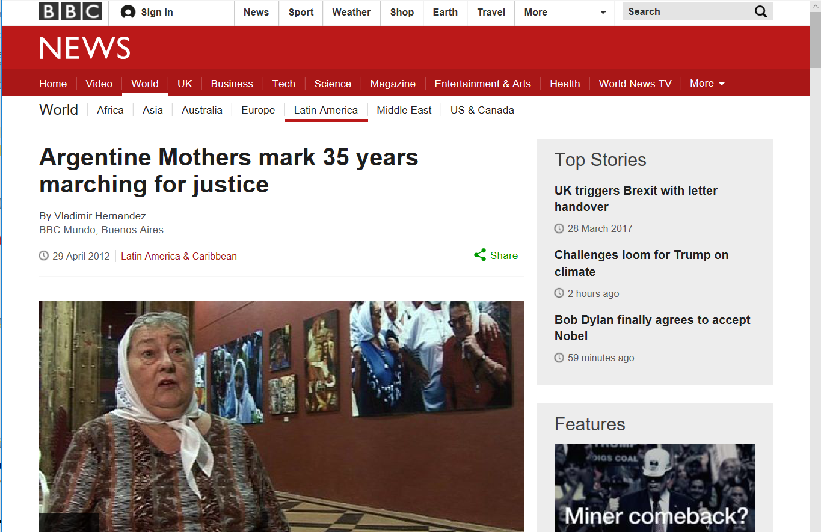
Notes:
Mothers of Plaza de Mayo (35 jaar)
http://www.bbc.com/news/world-latin-america-17847134

Slide 30
Strategija kampanje
G Cilj (engl. Goal)
A Publika (engl. Audience)
Koji je vaš cilj?
Tko je vaša ciljana publika?
Koja je vaša poruka?
Tko prenosi poruku?
Odgovori na ova pitanja pomoći će vam da osmislite internetsku strategiju kampanje oko svojeg alternativnog argumenta ili protuargumenta.
M Poruka (engl. Message)
M Prijenosnik poruke (engl. Messenger)
M Mediji (engl. Media)
A Djelovanje (engl. Action)
Notes:
Ta vas pitanja usmjeravaju kroz proces pripreme uspješne strategije kampanje protuargumentima
Pomažu vam da shvatite važnost svoje kampanje (odgovore na pitanja ZAŠTO i KAKO).
Odgovori će vam pomoći da razumijete odnose između svojeg cilja, publike te oblika i sadržaja poruke.
Jednostavno rečeno: razumijete li što radite? Jesu li vaša djela najučinkovitiji način da shvatite što planirate u vezi s mišljenjima, stavovima, vrijednostima i ponašanjem ciljane publike?

Slide 31
Koji je vaš cilj?
G Cilj (engl. Goal)
A Publika (engl. Audience)
Plenarni inventar
Iznijeti informacije, činjenice i brojčane iznose?
Osnažiti ljude?
Demistificirati zavodljive ekstremističke poruke?
Deradikalizacija?
…?
M Poruka (engl. Message)
M Prijenosnik poruke (engl. Messenger)
M Mediji (engl. Media)
A Djelovanje (engl. Action)
Notes:
Ciljevi kampanje protuargumentima: primjeri
Predstaviti svoju organizaciju i njezine aktivnosti
Podignuti razinu svijesti o svojem humanitarnom razlogu
Izgraditi internetsku zajednicu za podršku
Dijeliti uvjerenja i/ili političke poruke
Iznositi izravne protuargumente ekstremističkoj propagandi
Osnažiti svoju ciljanu publiku i njezino okruženje
Ad 3: Izgradnja internetske zajednice za podršku, npr. Digital Nun (Digitalna redovnica): https://twitter.com/digitalnun?lang=en, http://www.benedictinenuns.org.uk/Community/Community/prayerline.php
Ad 6: Osnaživanje skupine klijenata / članova organizacija civilnog društva da dijele vlastite poruke, npr. „Conscious Creators” (Luke Newbold)
Ostali su ciljevi, primjerice,
interaktivna internetska kampanja poput kampanje na Twitteru s oznakom „bring back our girls” (vratite naše djevojke), ali manjeg raspona i realističnije za organizacije civilnog društva,
kampanje alternativnim argumentima o, npr., savjetima vezanima uz karijeru / životne vještine itd. https://www.barclayslifeskills.com/kao pozitivne internetske priče pozitivnog naprednog promišljanja koje su inkluzivne te su stoga alternativa negativnim zaostalim stavovima ekstremističkih argumenata o izolacionizmu i dijeljenju od društva.

Slide 32
Ciljevi: otkud početi?
VAŠA jedinstvena sposobnost ili prilika Zašto VI?
Cilj je uvijek promijeniti ponašanje
Početi ili usvojiti novo ponašanje
Prestati raditi nešto štetno
Spriječiti usvajanje negativnog ili štetnog ponašanja
Promijeniti postojeće ponašanje
Notes:
Objasnite:
Internetska kampanja mora se nastavljati na već postojeću aktivnost / sliku / stav vaše organizacije.
Počinje od vas, pitanjem zašto mislite da ste prava osoba/organizacija za poticanje promjene među članovima ciljane publike.
Zašto mislite da će vas slušati? Što vas čini kredibilnim glasom? Kako vas doživljava ciljana publika?
Korisna pitanja: Odražavaju li se vaše vrijednosti u ponašanju ciljane publike?
Pogledajte, primjerice: Circle of Influence – Circle of commitment autora Coveyja
Izvor: Alicia Kearns, slide #2 Where to start?

Slide 33
Definiranje cilja
Kako definirati jasne ciljeve i pokazatelje uspjeha
Moraju biti mjerljivi
Moraju biti mali
Moraju biti jednostavni i konkretni
Moraju biti vremenski ograničeni
Notes:
Kako definirati jasne ciljeve i pokazatelje uspjeha?
Morate to učiniti da biste kontinuirano pratili i mjerili učinak. Kontinuirano praćenje pomoći će vam u dvjema stvarima:
Pomoći vam da razumijete jeste li izabrali pravi pristup u svojoj kampanji i jesu li vaša nastojanja rezultirala željenim rezultatima. Primjerice, ako je vaš cilj mobilizirati 100 ljudi u 10 tjedana, broj novomobiliziranih osoba mora rasti za 10 tjedno.
Pomoći će vam da shvatite snažne točke kao i mane svoje kampanje. Omogućit će vam da neprestano unaprjeđujete i prilagođavate svoju kampanju. Primjerice, ako ciljana publika ne odgovara na vaše objave na Facebooku, možda želite ponovno razmisliti o tome je li FB odgovarajuća platforma za komunikaciju s njima.
U pravilu, ne možete mjeriti porast ili smanjenje u stupnju radikalizacije među ciljanom publikom jer vaša organizacija nije opremljena za provedbu takve vrste istraživanja/ankete te jer nema izravne veze između vaših nastojanja uloženih u provedbu kampanje i promjene stava / mišljenja / djelovanja među vašom ciljanom skupinom.
Međutim, možete mjeriti broj ljudi koji stupaju u kontakt s vama, vašom organizacijom.
Primjer: povećanje za x sudionika u vašoj aktivnosti, volonteri u vašoj organizaciji, aplikacije za potporu, savjeti tijekom utvrđenog vremenskog razdoblja.

Slide 34
Primjer pametnih ciljeva
Teško ostvarivi
Do svibnja 2017. smanjiti za 30 % broj muslimana u dobi 35 – 45 godina koji iz Birminghama i Tower Hamletsa putuju u Tursku / Siriju / Irak kako bi postali strani teroristički borci.
Realno ostvarivi
U roku od šest mjeseci za 65 % povećati broj djevojaka u dobi 13 – 18 godina iz Južnog Thaneta koje se javljaju na našu telefonsku liniju tražeći savjet o prijatelju kojemu prijeti radikalizacija koju provode nasilne ekstremističke skupine desnog krila kako bi se smanjio broj pojedinaca koji su radikalizirani na našem području.

Slide 35
Vježba
Individualna priprema (10 minuta)
Definirajte cilj (trenutačne internetske kampanje) svoje organizacije
Mora biti mjerljiv, mali, jednostavan i konkretan, vremenski ograničen
Usporedite rezultate u malim skupinama od 3 osobe (10 minuta)
Notes:
Korisna pitanja
Do koliko ćete ljudi u ciljanoj publici doprijeti?
Što obuhvaća vaš poziv na djelovanje?

Slide 36
Tko je vaša ciljana publika?
G Cilj (engl. Goal)
A Publika (engl. Audience)
Kako prima i prenosi informacije?
Koje je njezino internetsko okruženje?
U kojem kontekstu živi?
Kojim jezikom govori?
Što znate o njezinoj kogniciji?
M Poruka (engl. Message)
M Prijenosnik poruke (engl. Messenger)
M Mediji (engl. Media)
A Djelovanje (engl. Action)
Notes:
Što detaljnije odredite ciljanu publiku: specificirajte, specificirajte, specificirajte
Ugroženi mladi, roditelji, obitelji, prijatelji, nastavnici, ...?
Muškarci, žene? Kulturno podrijetlo?
Stupanj socijalne uključenosti? Prihodi? Obrazovanje?
Zaposlenost/nezaposlenost?
Socijalno okruženje: zaštitničko ili permisivno?
Radikalna misao joj je novost ili je radikalizirana?
Gdje živi?
Vjersko ili političko nadahnuće?
Otvorena za razmjenu mišljenja i ideja?
Na sljedećim dijapozitivima nalazi se još pitanja u vezi sa značajkama vaše ciljane publike.
Vidjeti i rad „How to Identify Target Audience” EFD-a. To ćemo poslati sudionicima.

Slide 37
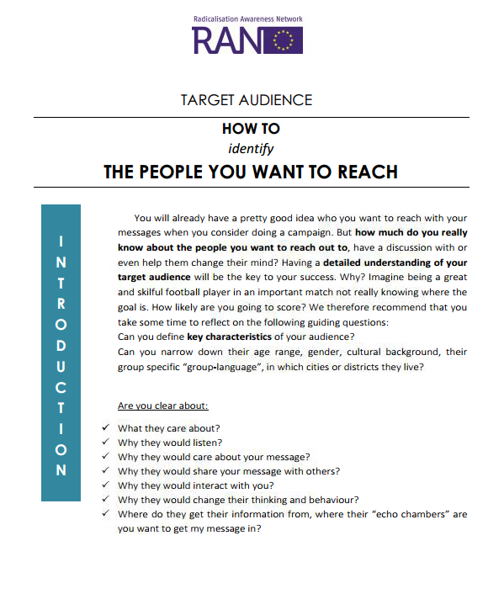

Slide 38
Notes:
Poznajete li dobro svoju publiku?
Postavite si ispravna pitanja.
NB. Primjere pitanja pogledajte i na prethodnim i na sljedećim dijapozitivima.
Shema se temelji na iskustvu razvoja komercijalnih marketinških strategija.
Iz prezentacije Alicije Kearns:
Kako prima i prenosi informacije?
U kojem kontekstu živi?
Kojim jezikom govori?
Što znate o njezinoj kogniciji?

Slide 39

Poznajete li dobro svoju ciljanu publiku?
Tko ste vi?
Vježba
Podijelite se u tri ili četiri skupine.
Ako je vaša ciljana skupina jedna osoba...
Nacrtajte je
Sa skupinom raspravite o njegovim/njezinim karakteristikama
Međusobno si postavljajte pitanja koja će pomoći u izradi detaljnije slike
20 minuta
?
Notes:
Podijelite papir za crtanje
Pitanja koja mogu biti korisna kako bi crtež bio detaljniji:
Koja je prosječna dob vaše ciljane publike?
O čemu razgovarate sa svojom ciljanom publikom?
Koja je ključna tema razgovora među ljudima iz vaše ciljane publike?
Kako izgleda socijalno okruženje vaše ciljane skupine?
Kako prima i prenosi informacije?
U kojem kontekstu živi?
Kojim jezikom govori?
Što znate o njezinoj kogniciji?
Diferencirajte različite ciljane skupine:
mladi, roditelji, socijalno okruženje
Migranti, viski/visoki prihodi, slabo obrazovanje / visoko obrazovanje, zaposleni/nezaposleni
Uključeni u društvo ili isključeni iz društva
Vjerski ili politički nadahnuti
Socijalno okruženje: zaštitničko ili permisivno
Zainteresirani za radikalnu misao, s iskustvom u radikalnoj misli
Pasivna ciljana skupina za propagandu ili aktivna u ekstremističkim argumentima
Faza radikalne misli i radikalnog ponašanja: otvoreni za razmjenu mišljenja i ideja

Slide 40
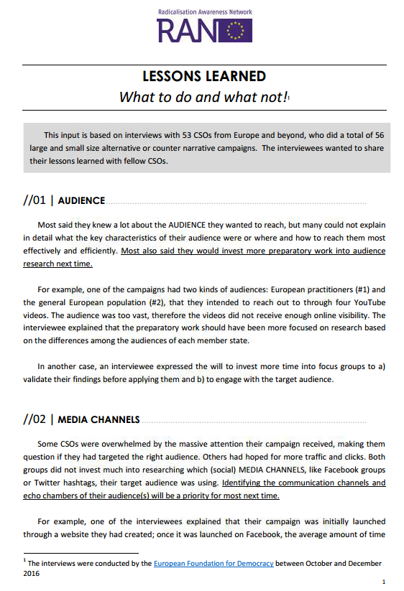
Što treba i što ne treba činiti
Publika
Medijski kanali
Praćenje i evaluacija
Poziv na djelovanje
Intervencija
Notes:
Vidjeti članak iz dijela Naučene lekcije „What to do and what not” Europske zaklade za demokraciju.
Uvidi iz prethodnih kampanja koji se temelje na više od 50 razgovora koje je EFD proveo s nevladinim organizacijama plus revizija relevantne literature i evaluacije.

Slide 41
Pauza za ručak
12.30 – 13.30

Slide 42
Koja je vaša poruka?
G Cilj (engl. Goal)
A Publika (engl. Audience)
Reci mi svoju poruku…
M Poruka (engl. Message)
M Prijenosnik poruke (engl. Messenger)
…je li pozitivna
ili je kritična?
M Mediji (engl. Media)
A Djelovanje (engl. Action)
Notes:
Skupna rasprava 10 minuta
Alternativni argumenti
Pozitivna priča, odražava identitet skupine
Usmjerena uključivosti, osnažujuća
Temeljena na snazi vaše organizacije ili inicijative
Pripadaš, uklapaš se, možeš uspjeti
Poziv na djelovanje
Protuargumenti
Odgovor ili sadržaj kreiran radi kontriranja ekstremizmu i govoru mržnje na internetu
Izazivanje nasilnog ekstremizma teologijom, humorom, otkrivanje hipokrizije i laži
Diskreditirati, dekonstruirati, demistificirati nasilni ekstremizam
Referencije
Radionica RAN C & N o džihadističkoj propagandi i kako na nju odgovoriti, 3. – 4. listopada 2016.

Slide 43
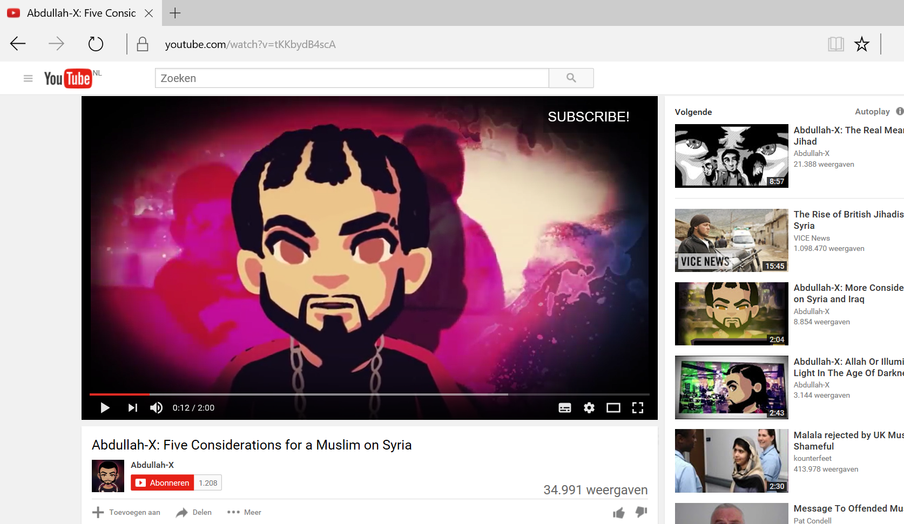
Notes:
Abdullah-X: Five Considerations for a Muslim on Syria
Primjer protuargumenta: razlozi zašto ne ići u Siriju
https://www.youtube.com/watch?v=tKKbydB4scA

Slide 44
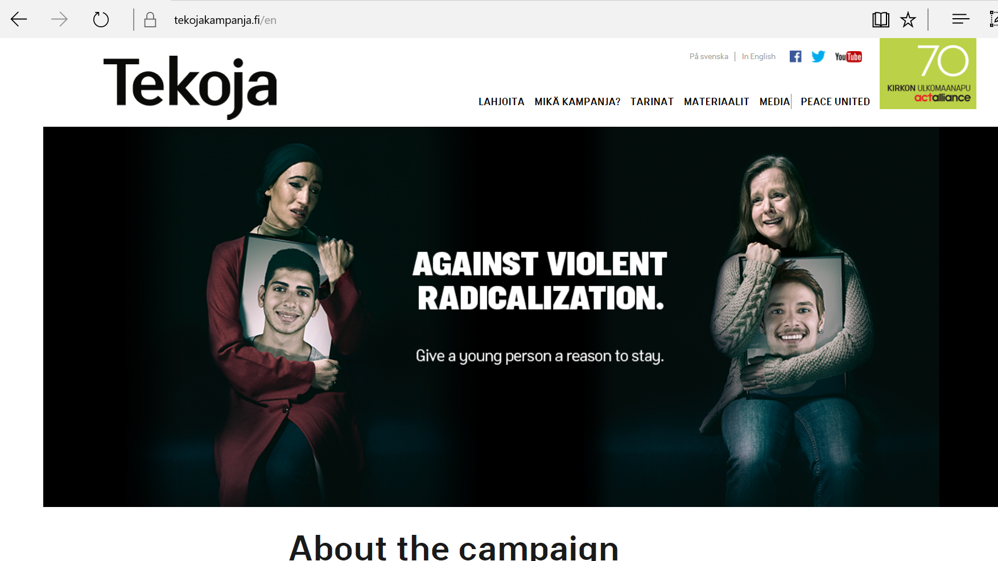
Notes:
Primjer kampanje protuargumentima iz Finske
https://www.tekojakampanja.fi/en/
Tema za akcijsku kampanju 2015. organizacije Finn Church Aid bili su mladi ljudi i nasilna radikalizacija. Cilj kampanje bio je povećati razumijevanje o čimbenicima koji potiču ljude da se pridruže nasilnim ekstremističkim skupinama te predstaviti praktične metode sprječavanja nasilne radikalizacije i u Finskoj i u sukobljenim područjima.

Slide 45
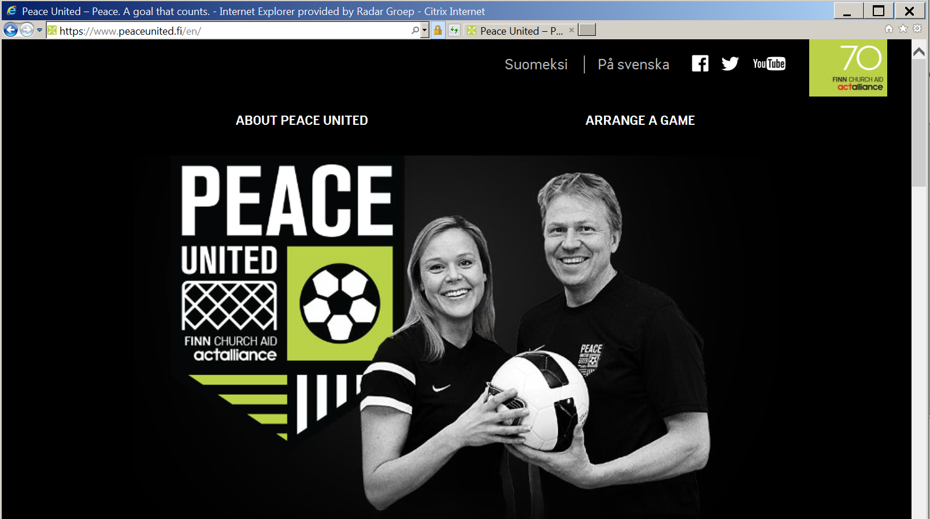
Notes:
Primjer kampanje alternativnim argumentima finske Crkve: nogomet spaja.
https://www.peaceunited.fi/en/
Nogometna kampanja Peace United ima i internetske elemente i elemente izvan mreže: videozapise, društvene igre na ploči, testove i kvizove itd.
Publikacije se nalaze na sljedećoj poveznici: https://www.peacemakersnetwork.org/our-work/thematic-expertise/

Slide 46
Kako osmisliti atraktivan sadržaj
Razmišljajte o ciljevima svoje kampanje!
  Ako je vaš cilj interakcija s publikom, organizirajte sadržaj koji je dovoljno zanimljiv da potakne dijalog.
  Ako želite da publika djeluje, kako ćete je uvjeriti?
  Ako želite da nešto nauči, ne ponašajte se kao nastavnik.
Ponudite sadržaj s dodanom vrijednošću, budite zabavni i zanimljivi!

Slide 47
Tko je prijenosnik poruke?
G Cilj (engl. Goal)
A Publika (engl. Audience)
Plenarna rasprava
Poruka i prijenosnik poruke u
sljedećim su primjerima …
… vjerodostojni, konzistentni,
uvjerljivi, povezani?
M Poruka (engl. Message)
M Prijenosnik poruke (engl. Messenger)
M Mediji (engl. Media)
A Djelovanje (engl. Action)

Slide 48
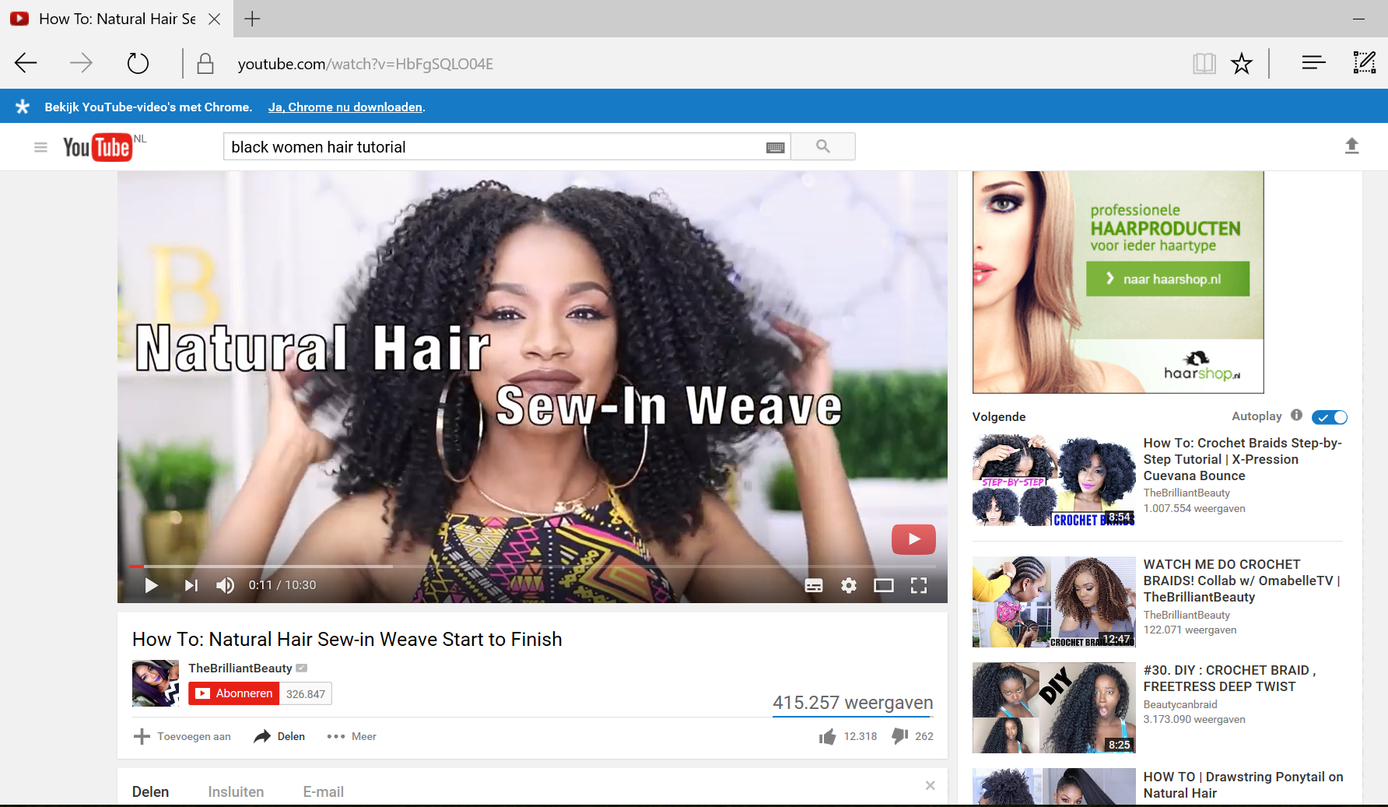
Primjer
Videozapis, crna kosa
Notes:
Primjer vjerodostojnog prijenosnika poruke:
Na Youtubeu ćete pronaći mnogo kanala s uputama crnkinja o tome kako urediti kosu, uključujući, primjerice, kako ušiti ekstenzije u prirodnu kosu, kako napraviti kovrče na crnoj kosi ili kako prilagoditi prednje vlasulje. Te videozapise na Youtube dodaju žene koje su primijetile da redovita televizija ne emitira ovakve vrste programa o ljepoti. Zanemarivan je interes crnkinja za savjete o ljepoti.
Stoga su ljudi iz „ciljane publike” i sami počeli izrađivati ovakvu vrstu vodiča. To ih čini vrlo vjerodostojnima.
https://youtu.be/HbFgSQLO04E

Slide 49
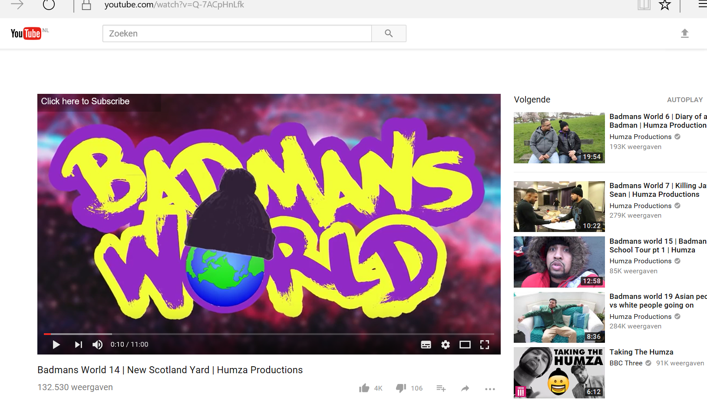
Notes:
Primjer vjerodostojnog glasa
Humza Arshad: Badmans World 14 | New Scotland Yard | Humza Productions
https://www.youtube.com/watch?v=Q-7ACpHnLfk

Slide 50
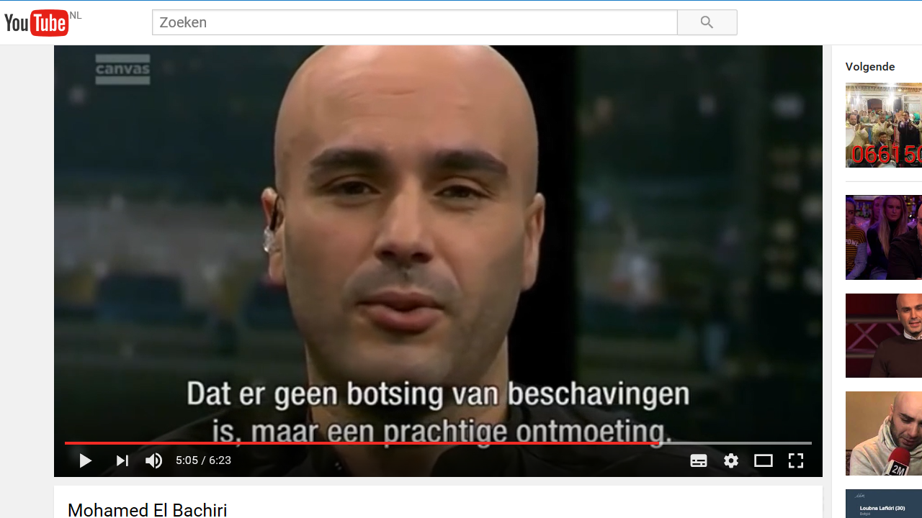
Notes:
Mohamed El Bachiri
Jihad of love – i kao knjiga
https://t.co/KIn4Wv78ZI

Slide 51
Vjerodostojnost je ključ uspjeha
Često je prijenosnik poruke uspješniji kada je dosljedan/na u očima ciljane publike.
Često, ali ne i uvijek, dosljednost pospješuje osoba koja
je uvjerljiva, ali i srodna
i koristi se činjenicama i brojčanim iznosima kao i emocijama i uvjerenjima.
Notes:
Note to trainer
Messenger can be a person or a credible voice in another way e.g. tv or radio station or website
Important is that the messenger and his/her message “fit”. A scientist or politician can be a credible voice when we are talking about scientific facts or political discourse.

Slide 52


Glava
Srce
Trbuh
Prijenosnik poruke
Publika
Notes:
Vježba: Razmislite u parovima
Tko prenosi poruke vašeg argumenta?
U kakvom su odnosu s vašom ciljanom publikom?
Podijelite papir za crtanje sa slikom prijenosnika poruke.

Slide 53
Pauza!
G Cilj (engl. Goal)
A Publika (engl. Audience)
Imamo prve temelje na kojima možemo pripremiti strategiju vaše kampanje!
M Poruka (engl. Message)
M Prijenosnik poruke (engl. Messenger)
M Mediji (engl. Media)
A Djelovanje (engl. Action)
Notes:
Explanation: this slide introduces the next slides where we will explain the use of campaigning templates
Now you know how to define your goal, your target audience and your message, we have the first building bricks that we can use to build a Campaigning Plan.
Introduction to the three templates by EFD.
These are simple instruments for NGOs/CSOs willing to start a C/A Campaign.
Including Practical campaign tips and steps for NGOs as well as hands-on tips for NGOs with limited resources and little experience in the field of communication.
Material includes references to existing more in-depth learning material/handbooks

Slide 54
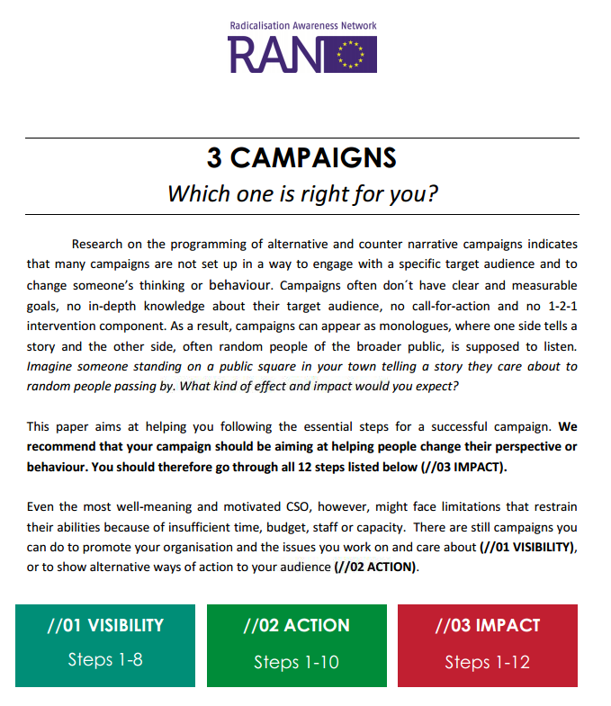
Korisni alat: obrasci kampanja
1. Vidljivost
Dobro pogledajte što radimo!
2. Djelovanje
Evo što možete učiniti!
3. Učinak
Aktivirajte ih i promijenite njihovo mišljenje
Notes:
Uvod u članak 3 Kampanje – koja je najbolja za vas?
U članku se nudi obrazac u tri faze za uspješnu kampanju protuargumentima.
Članak je pripremila Europska zaklada za demokraciju na temelju iskustva s kampanjama
Tri faze ukupno obuhvaćaju 12 koraka. Praćenje tih koraka idealna je priprema za vlastitu kampanju.
Vidljivost
Definirajte svoj cilj: neka bude jasan, realan i mjerljiv
Upoznajte svoju publiku: uložite vrijeme u pronalazak i razumijevanje publike
Izaberite cilj: čim više suzite ciljanu publiku
Pratite i evaluirajte: utvrdite metriku i alate društvenih medija
Odaberite svoj medij: koristite se samo medijem kojim se koristi vaša publika
Prilagodite svoju poruku: razvijte poruke koje će vašoj publici biti važne
Pronađite prijenosnika poruke: odaberite prijenosnika koji je publici vjeodostojan
Budite na sigurnom: pripremite se za verbalno zlostavljanje i prijetnje
Djelovanje
Poslušajte povratne informacije: dopirete li do pravih ljudi?
Poziv na djelovanje: što bi publika sada trebala učiniti? Kako može pomoći?
Učinak
Intervencija 1-2-1: dogovorite pojedinačne sastanke, razgovarajte, pokušajte ih navesti da razmisle ili ponovno razmisle ili ih osnažite
Nastavite učiti: uložite u dubinsku evaluaciju kako biste sljedeći put bili još bolji

Slide 55
Kako funkcionira internet
14.30 – 16.15

Slide 56
Od strategije do operativnog rada
G Cilj (engl. Goal)
A Publika (engl. Audience)
U ovom dijelu
Kako funkcionira internet
Alati, priručnici i vodiči
Savjeti i trikovi
M Poruka (engl. Message)
M Prijenosnik poruke (engl. Messenger)
M Mediji (engl. Media)
A Djelovanje (engl. Action)

Slide 57



Kad je riječ o platformama društvenih medija…
... koje poznajete? (a koje ne poznajete)
  … kojima se koristite, osobno i poslovno?
  … kojima se koristi vaša ciljana publika ?
Koje nepodudarnosti, prilike i prijetnje vidite?
Notes:
Koje aplikacije imate na svojem telefonu? Koje aplikacije imaju vaša djeca na svojim telefonima?
Razmjena iskustva. Može se odraditi u parovima, malim skupinama ili plenarno.
Popišite nazive platformi; podijelite ih u kategorije: one kojima se vi koristite, kojima se koristi vaša ciljana publika.
Poslužite se slikom na sljedećem listu.
Raspravite o razlikama između načina na koji se sudionici koriste društvenim medijima i načina na koji to čini njihova ciljana publika.
Plenarno razmislite o značenju tih razlika.
20 minuta

Slide 58
Društveni mediji
kojima se koristi vaša ciljana publika
Društveni mediji
kojima se vi koristite
Preklapate li se ovdje?
Notes:
Razmjena iskustva. Može se odraditi u parovima, malim skupinama ili plenarno.
Popišite nazive platformi; podijelite ih u kategorije: one kojima se vi koristite, kojima se koristi vaša ciljana publika.
Poslužite se slikom na sljedećem listu.
Raspravite o razlikama između načina na koji se sudionici koriste društvenim medijima i načina na koji to čini njihova ciljana publika.
Razmislite o značenju tih razlika.

Slide 59
Dopiranje do ljudi sa svojom porukom
Mobilizirajte svoju mrežu
Proširite svoj domet
Steknite obožavatelje i pristaše
Notes:
Mobilizirajte svoju mrežu
Blogeri i vlogeri povezivat će se na vaše članke
Korisnici Facebooka označit će da im se sviđaju poveznice na vaše članke i dijelit će ih
Korisnici Twittera povezivat će se na vaše članke i ponovno ih objavljivati (retweet) kad to učine i drugi
Ljudi će poveznice na vaše članke e-poštom slati prijateljima
Proširite svoj domet
Počnite s ljudima koje znate, osobno i kao organizacija
Podijelite poveznice na članke na svojoj mrežnoj stranici, dodajte osobnu poruku svojim obožavateljima na Facebooku.
Koristite se oglasima na Facebooku kako biste se proširili i izvan kruga prijatelja
Steknite obožavatelje i pristaše
Preusmjeravajte na svoju stranicu na Facebooku u drugim medijima
Sandučić za obožavatelje na vašoj mrežnoj stranici
Postavljajte obožavateljima pitanja, uključite ih i budite pozitivni

Slide 60
Na internetu = dinamički dijalog
Kontinuirani protok poruka koji ne staje (nije jednokratno marketinško nastojanje)
Dijalog (umjesto monologa)
Otvorenost za odgovor
Mrežna komunikacija (umjesto pošiljatelj > primatelj)
Osobno, pojedinačno (umjesto masovnog, anonimnog)
Na tamnoj strani: komora jeke i efekt mjehurića (umjesto sukobljavanja s nepoznatim)
Notes:
Skupna rasprava
Pozovite sudionike da popišu specifične značajke internetske komunikacije.
Jedan sudionik može popisati zajednička razmatranja na prezentacijski stalak.
Tražite iskustva i primjere iz stvarnog života
Vođenje kampanje na internetu zapravo znači započinjanje dinamičkog dijaloga:
Možete izravno komunicirati sa zainteresiranom publikom
Možete započeti razgovor s novinarima, mrežnim stranicama, blogerima i organizacijama međusobno se povezujući na priče
Imate kontinuiranu mogućnost svoju poruku i kampanju prilagođavati vanjskim razvojima događaja, npr. komentarima, oznakama sviđanja, dijeljenjima ili političkim/socijalnim događajima/mjerama koje drugi poduzimaju.
1 uvjet: neprestano praćenje i mjerenje svojeg učinka
Napomena: često niste sami u kontrolnoj sobi
Napomena: i komora jeke i efekt mjehurića predstavljaju i opasnost (s gledišta prijetnje radikalizacije) i mogućnost (s gledišta nuđenja protuargumenata u pravom trenutku). Ako znate sadržaj, jezik, rječnik, ton i slike / vizualni stil ekstremističkih organizacija / društvenih medija koji ciljaju na vašu ciljanu publiku, tada
poruke možete osmisliti na sličan način kako bi ih tražilice lakše pronašle (tehnike optimizacije tražilice – SEO)
Svoja nastojanja na internetu možete usmjeriti, npr. preciznim definiranjem publike za oglase na Facebooku.

Slide 61

Komore jeke i efekt mjehurića
Notes:
U medijima koji prenose vijesti komora jeke metaforički je opis situacije u kojoj se informacije, ideje ili vjerovanja pojačavaju ili osnažuju komuniciranjem i ponavljanjem unutar definiranog sustava. Unutar figurativne komore jeke, službeni izvori često se ne propituju, dok se različiti ili konkurentski stavovicenzuriraju, ne dopuštaju ili su na drugi način premalo zastupljeni.
Učinak komore jeke koji se pojavi na internetu rezultat je toga što se harmonizirana skupina ljudi objedinjuje i razvija tunelski vid. Sudionicima internetskih zajednica može se učiniti da im vlastita mišljenja neprestano odzvanjaju i vraćaju se, što osnažuje pojedinačni sustav vjerovanja.
Do toga dolazi jer je internet omogućio pristup širokom rasponu lako dostupnih informacija i ljudi sve više čitaju vijesti na internetu, iz netradicionalnih izvora.
Kompanije kao što su Facebook, Google i Twitter uspostavile su algoritme personalizacije kojima se koriste da specifične informacije usmjere na internetske preglednike vijesti pojedinca.
Ova metoda usmjeravanja sadržaja zamijenila je funkciju tradicionalnog urednika vijesti.
S gledišta nuđenja protuargumenata u pravom trenutku, razumijevanje koncepta učinka komore jeke može ponuditi prilike za uključivanje u dijalog s ciljanom publikom.
Ako znate sadržaj, jezik, rječnik, ton te slike / vizualni stil ekstremističkih organizacija / društvenih medija koji predstavljaju okruženje komore jeke (dionici u mjehuriću), tada
poruke možete osmisliti na sličan način kako bi ih tražilice lakše pronašle (tehnike optimizacije tražilice – SEO)
Svoja nastojanja na internetu možete usmjeriti, npr. preciznim definiranjem publike za oglase na Facebooku.

Slide 62
Kako ćete utjecati na promjenu ponašanja?
Neka bude jednostavno
Neka bude društveno
Neka bude cool
Neka bude vremenski osjetljivo
Notes:
Neka bude jednostavno
Zadano na jednostavnoj mogućnosti
Jednostavan poziv na djelovanje – pitajte samo jednu stvar
Neka bude društveno
Pokažite da to svi rade
Iskoristite moć mreža – kolektivna akcija i zajednička potpora
Neka se ljudi javno obvežu
Neka bude cool
Slava (težnja)
Malobrojnost
Nagrade
Ravnoteža rizika i nagrade
Brendirano ili nebrendirano?
Neka bude vremenski osjetljivo
Pravovremene intervencije
Trošak naspram dobiti
Brzo
Izvor: Alicia Kearns

Slide 63
Vježba
Podijelite se u skupine od po tri osobe
Na internetu potražite dobar primjer dinamičkog dijaloga
Raspravite o načelima rada u ovom primjeru
15 minuta

Slide 64


Tri velike platforme društvenih medija
Notes:
Start every slide by asking participants whether they use these platforms, and how
Objašnjenje
Program obuke CSEP razvijen je u bliskoj suradnji s TW-om, FB-om i YT-om.
To su najveće platforme društvenih medija na globalnoj razini.
Često je pametno jednu od tih platformi izabrati kao početnu platformu, odnosno mjesto na kojemu počinjete razvijati svoju internetsku zajednicu i/ili kampanju na internetu.
Svaka platforma ima nekoliko prednosti kao i nedostataka kad je riječ o internetskoj komunikaciji s odabranim ciljanim skupinama.
Kada znate osnovne informacije o tome što na kojoj platformi treba činiti, a što valja izbjegavati, lako ćete poboljšati svoj učinak na svakoj platformi. In the next 2 hours, we will share with you many tips & tricks and introduce basic techniques, tools and tutorials that can help you in the development and execution of your Campaign.

Slide 65

„70 % tinejdžera i mladih rođenih 2000.-ih vjeruje da kreatori na YouTubeu oblikuju kulturu i njihov život.”
Format
Ne morate postići televizijsku kvalitetu
YouTube čini snimanje i gledanje filmova dostupnijima nego ikada prije
Notes:
Pitanje za sudionike: Na koliko ste YouTube kanala pretplaćeni? Kakve filmove najčešće gledate?
YouTube je druga najveća platforma društvenih medija u svijetu. To je mjesto na koje mnogi odlaze kada počnu istraživati ekstremistički sadržaj.
Ako ste obrazovni institut: Kako pronalazite ravnotežu između bivanja zabavnim i bivanja obrazovnim i ozbiljnim? Veći dio sadržaja na YouTubeu jest obrazovni. Primjerice, serija „Animate” – Kako svakom djetetu pomoći da ispuni svoje potencijale?
Kada radite na strategiji čiji je cilj komuniciranje s ovim skupinama kojima prijeti rizik, možda bi bilo korisno da ste prisutni i na platformi YouTube.
Uz dobro razvijen sadržaj, možete uspjeti ući i u komoru jeke osoba koje pripadaju vašoj ciljanoj publici.
NIJE teško napraviti film na YouTubeu. Svatko to može učiniti sa svojim pametnim telefonom ili tabletom.
Postoje različite dostupne aplikacije za snimanje, uređivanje i obrađivanje produkcije.
Većina od navedenoga može se odraditi na mobilnom uređaju.
Jednostavnost i određeni stupanj amaterizma u proizvodnji čak će unaprijediti kredibiliteti filma.
Nije problem ako gledatelji vide da niste profesionalni redatelj. To je prednost.
Naglašava autentičnost vaše poruke te je čini mnogo osobnijom.
Biti „osobniji” ključ je uspjeha na YouTubeu. Započinjete konverzaciju s ljudima koje zanimate i koji od vas očekuju da ćete pokazati da vas zanimaju – pokazujući se.

Slide 66
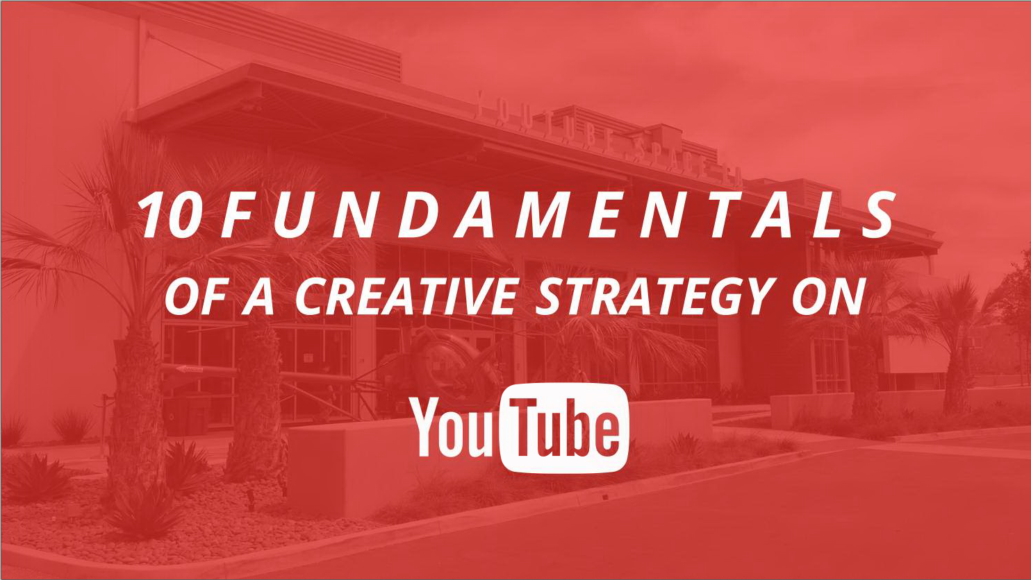
Notes:
Naučili smo da se format na YouTubeu jako brzo usvoji.
Kako razviti strategiju sadržaja na YouTubeu?
YouTube je razvio 10 temelja koji vam mogu pomoći u proizvodnji kako bi konačan proizvod ispunio željene ishode.
Izvor: Bit.ly/10fundamentals

Slide 67
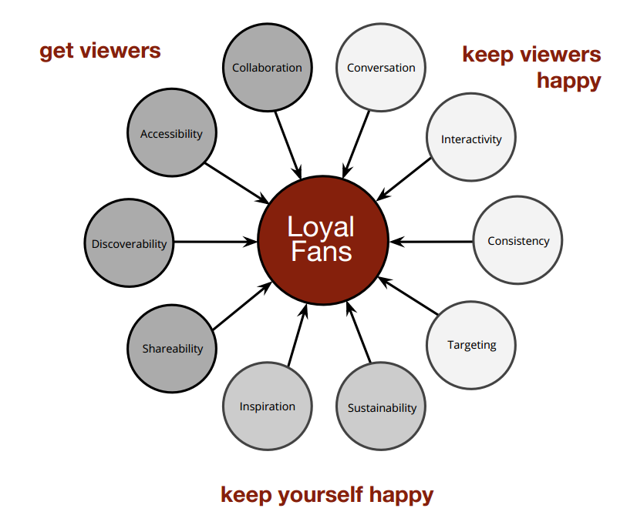
10 temelja
Bit.ly/10fundamentals

Slide 68
5 od 10
Konverzacija
Dosljednost
Održivost
Mogućnost otkrivanja
Suradnja
Notes:
Konverzacija
Govorite izravno svojoj publici
Budite dostupni iskreni, autentični i nemojte propovijedati
Dosljednost
Pojavljuju li se u vašim idejama određeni snažni elementi?
Raspored > vrlo čvrst, npr. tv programi > Nemojte, radije isprobajte:
Osobnost > franchesca ramsey
Format > tedex: 10 zapovijedi, pile
Ton > perspektiva ili gledište: uvijek crvena majica
npr. crna komedija o šmokljanima
Održivost
Ako se sviđa publici, možete li snimiti još?
„The fine bros”: Ako dnevno ne možemo snimiti tri videozapisa, odustat ćemo od ideje
Projekt „Nevidljivi ljudi” o beskućnicima
Mogućnost otkrivanja
Hoće li vaši videozapisi biti pronađeni pretragom?
Razmislite o naslovima i opisu
Trend <> bezvremenski hit
Prve tri riječi moraju odgovarati trendovima > google.com / trendovi / istraži
npr. Telfaz11, bez žene nema vožnje
Suradnja
U svoju emisiju uvrstite „stolac za goste”.
Osmislite emisiju tako da se ideja o poznatim gostima čini jednostavna i logična.
Potražite partnere koji tome odgovaraju. Pronađite stvaratelje u svojem žanru ili niši sličnih pretplatničkih brojeva.

Slide 69
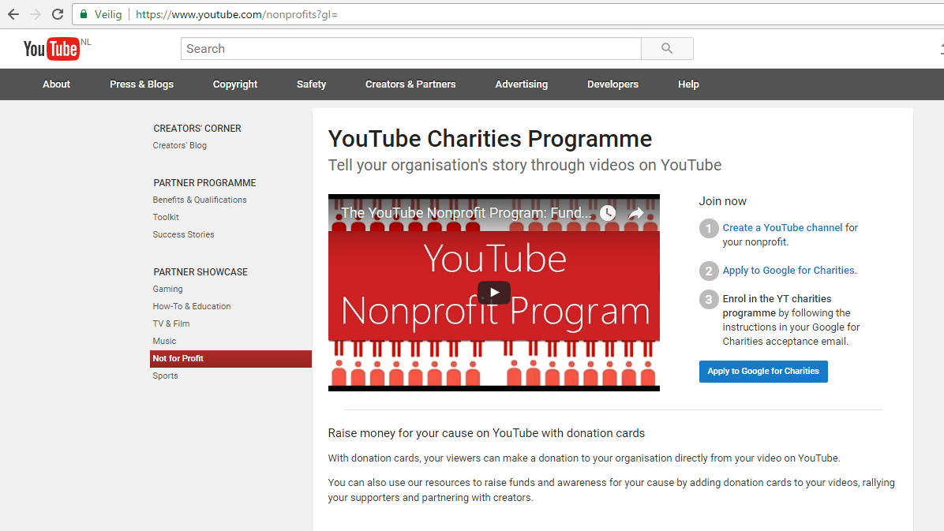
Notes:
https://www.youtube.com/watch?feature=player_embedded&v=YpKAtk5C0lM
https://www.youtube.com/nonprofits

Slide 70
„Svakodnevno se na Facebook učita
1 milijarda fotografija”
Učiniti nešto nadilazi čak i savršenstvo.
Notes:
Question to the participants: how many Friends do you have on Facebook? How many posts do you post daily? And how many Likes do you give daily to posts by your friends?
Explains the size and importance of Facebook on a global scale.
Inspires to approach the internet as a platform for inter-action and communication instead of sending information
Fail harder

Slide 71
Što funkcionira na facebooku?
Neka vaše objave budu konverzacijske
Neformalan, osoban i pozivajuć odgovor
Budite autentični
Budite vizualni
Budite jednostavni
Budite točni
Notes:
Dodatni savjeti:
Manje je više.
Manji broj objava suprotnog stava ima veći učinak
Specifičnije objave bolje se primaju – ne više od 1 do 3 poruke dnevno
Pravovremeno = prilagodba vaših poruka, objava, vizuala stvarnih događaja, okolnosti, aktivnosti u vašoj zajednici, okruženju, regularnim medijima
Odijelite stvarnu publiku od plaćene (vidjeti Oglase na Facebooku)
Povežite Facebook s Instagramom

Slide 72

Stvarna publika naspram plaćene publike
Notes:
Odijelite stvarnu publiku od plaćene > Facebook ima nekoliko alata koji vam mogu pomoći doprijeti do novih ljudi
1. Facebook oglasi za neprofitabilne organizacije: https://nonprofits.fb.com/topic/ads/
2. Na Facebook stranici SMB mogu se pronaći različiti alati koji se mogu upotrebljavati kako bi vam pomogli u vašoj svrhi: https://www.facebook.com/blueprint?attachment_canonical_url=https%3A%2F%2Fwww.facebook.com%2Fblueprint
Argumenti u korist plaćenih oglasa
Pronađite nove podupiratelje tako da posegnete izvan svoje postojeće zajednice
Obratite se ljudima koji su slični vašim postojećim podupirateljima
Pobrinite se da više vaše publike vidi važnu objavu
Pošaljite pozive na djelovanje ljudima određene demografije, interesa ili ponašanja
Potičite posebna ponašanja, poput posjeta vašoj internetskoj stranici ili prijave na popis za dobivanje vaših e-poruka
Facebook oglasi mogu vam pomoći da se obratite novim ljudima na Facebooku koje možda zanima vaša organizacija.
Facebook oglasi plaćene su objave sadržaja na Facebooku. Oglasi se mogu pojaviti izravno u pregledniku vijesti ili u desnom stupcu.
Oglasi su posebno korisni ako se na Facebooku želite obratiti novim ljudima ili svoju poruku pokazati specifičnim publikama.
Za oglase možete izdvojiti bilo koliko proračunskih sredstava, od 5 EUR naviše.
Kako se oglasima mogu koristiti za svoju neprofitnu organizaciju
Pronađite nove podupiratelje tako da posegnete izvan svoje postojeće zajednice
Obratite se ljudima koji su slični vašim postojećim podupirateljima
Pobrinite se da više vaše publike vidi važnu objavu
Pošaljite pozive na djelovanje ljudima određene demografije, interesa ili ponašanja
Potičite posebna ponašanja, poput posjeta vašoj internetskoj stranici ili prijave na popis za dobivanje vaših e-poruka
Kako kreirati oglas?
Najprije trebate odabrati cilj. Cilj je ono što želite postići. Kada odaberete cilj, stvara se kampanja koja je prva razina strukture oglašavanja.
Potom biste trebali definirati svoju publiku, odabrati gdje će se pojavljivati vaši oglasi te svoj proračun i raspored. Primjerice, odaberite među sljedećim:
Demografija Obratite se ljudima prema dobi, spolu, stupnju obrazovanja i više.
Interesi Obratite se ljudima prema njihovim interesima, hobijima i stranicama koje im se na Facebooku sviđaju.
Ponašanja. Pronađite ljude na temelju njihova ponašanja pri kupnji, upotrebi uređaja i ostalih aktivnosti.
Veze. Obratite se ljudima ili njihovim prijateljima na temelju stranica koje im se sviđaju.
Treće, vi odlučujete o sadržaju koji će ljudi vidjeti.

Slide 73
Njih 40 % spada u „slušače”.
Vjerodostojnost se stječe vremenom. Budite iskreni i dosljedni.

Slide 74

Što funkcionira na Twitteru?
Činjenični sadržaj. Osobni jezik
Razmislite o tome što zanima vašu publiku
Svakodnevni sadržaj
Savjet: ponudite sesije pitanja i odgovore
Ne čekajte, budite u trenutku
Riječ je i o vašoj ciljanoj publici i o ciljanim trenutcima.
Notes:
Question to participants: send out at tweet at – and check retweets in next break
“Extremists online shout loudly but are few - Civil society is speaking up > #RANCSEP #EUINTERNETFORUM
Priručnik > http://esmeefairbairn.org.uk/
Koristite se snagom pozitive.
Najvažnije je biti tamo u pravom trenutku. Reagirajte izravno na događaje koji se odvijaju ili na događaje koje sami organizirate.
Za razliku od Facebooka, na Twitteru ne postoje ograničenja u vezi s brojem objava zbog brzine kojom se vremenska crta obnavlja.
To nudi i mogućnost recikliranja tweetova kao i vaših objava s drugih platformi.
Možete eksperimentirati s objavom tweeta i provjerom odgovora na njega.
Sesije pitanja i odgovora: npr. tijekom sljedećeg sata bit ćemo na internetu i rado ćemo odgovarati na vaša pitanja
Primjer osobnog jezika: Met ured i poziv na piće
Primjer trenutka: tweet Britanske turističke zajednice

Slide 75
Pauza za čaj
15.30 – 15.45

Slide 76
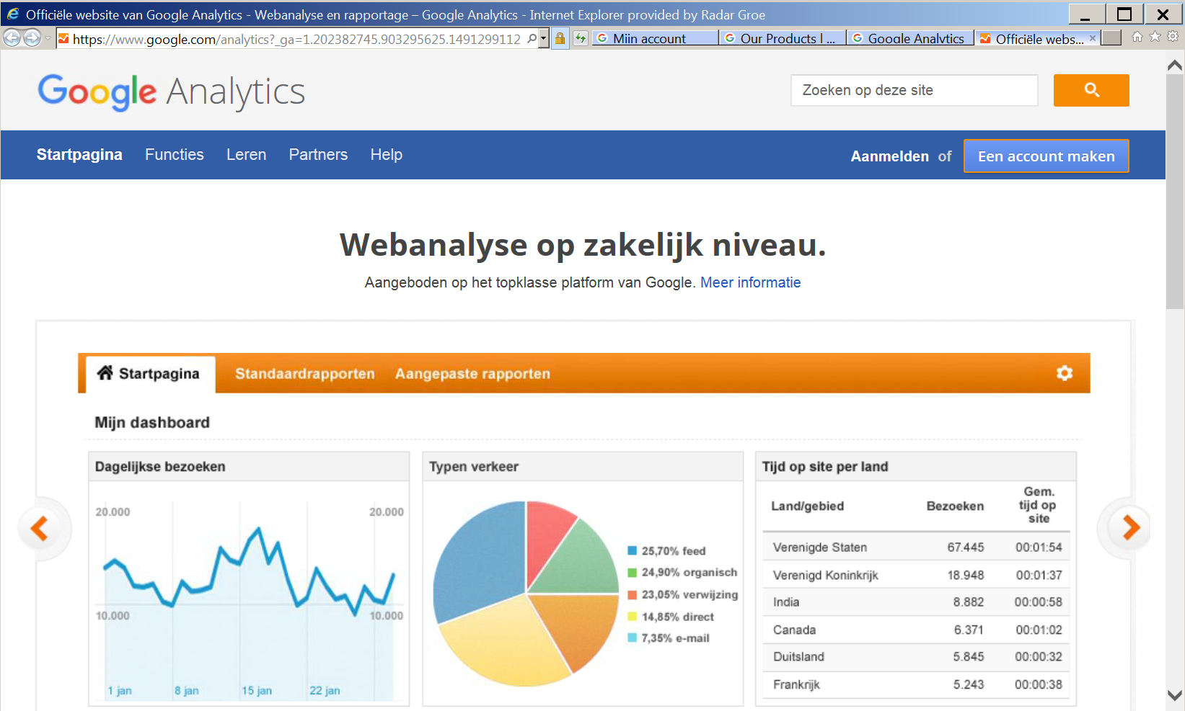
Jeste li na pravom putu?
Notes:
Analitika
Jeste li na pravom putu? Čitaju li vas? Kako napredujemo u internetskom prostoru? Tko zna za moje stranice, tweetove, oglase?
Svaka platforma ima vlastite mogućnosti prikaza koliko ste pratitelja, oznaka „Sviđa mi se”, objava i tako dalje dobili u internetskim nastojanjima.
Napomena: ti su alati prvenstveno osmišljeni kako bi služili komercijalnim klijentima kojima su potrebni uvidi u prihode i ciljane publike za komercijalne proizvode/usluge.
Vježba, u parovima: Pronađite stranicu s analitikom za Google, Facebook i Twitter

Slide 77

Govor mržnje: što učiniti?
Odgovoriti
Prijaviti
Ignorirati
Skriti
Blokirati, obrisati
Notes:
Objašnjenje
Odgovoriti – zahtijeva dobru pripremu + procjenu u pogledu cilja vaše kampanje: hoće li odgovaranje na govor mržnje pridonijeti ostvarenju vaših ciljeva? Je li pošiljatelj poruke član vaše ciljane publike ili dolazi iz njezine blizine?
Prijaviti – Youtube i Twitter kao i Facebook imaju aktivnu politiku u vezi s govorom mržnje i nasilnim ekstremističkim/terorističkim sadržajem (standardi zajednice), vidjeti u nastavku. Usto, primjenjuje se nacionalno zakonodavstvo te se, u nekim slučajevima, treba pozvati i policija.
Ignorirati – Ne učinite li ništa, doprinos pošiljatelja bit će nevažan
Skriti – Omogućuje vam da objavu učinite nevidljivom za druge, uz iznimku vas samih i osobe koja je objavila. Osoba će i dalje misliti da svi vide njezin doprinos.
Blokirati, obrisati – osobi ćete onemogućiti da na vašem zidu ubuduće ostavlja objave.
Prijaviti – kako? Pogledajte primjenjive stranice na svim platformama.
Twitter >
Facebook
Youtube >
Uređaji u pozadini platformi često automatski prepoznaju govor mržnje / teroristički sadržaj.
I korisnici zastavicama označuju teroristički sadržaj ili govor mržnje.
Na svim platformama postoje alati za prijavu.
Primjer: na Facebooku korisnici zastavicama označuju 50 % terorističkog sadržaja. Osoblje pregleda 50 % tog prijavljenog sadržaja. Ostalo se provjerava automatski.
No na svim platformama postoji i siva zona o kojoj se može raspravljati.

Slide 78

Informativni paket za protugovor
Internetska inicijativa civilne hrabrosti OCCI
EN, GE, FR
Notes:
http://www.strategicdialogue.org/wp-content/uploads/2016/06/OCCI-Counterspeech-Information-Pack-English.pdf

Slide 79

Sadržaj
Planiranje kampanje
Stvaranje sadržaja
Vođenje kampanje
Internetsko oglašavanje
Aktiviranje publika
Evaluacijske kampanje
Komplet alata i resursi
Institute of Strategic Dialogue ISD, 2016.
http://www.strategicdialogue.org/wp-content/uploads/2016/06/Counter-narrative-Handbook_1.pdf
Notes:
Institute of Strategic Dialogue ISD, 2016.
http://www.strategicdialogue.org/wp-content/uploads/2016/06/Counter-narrative-Handbook_1.pdf

Slide 80
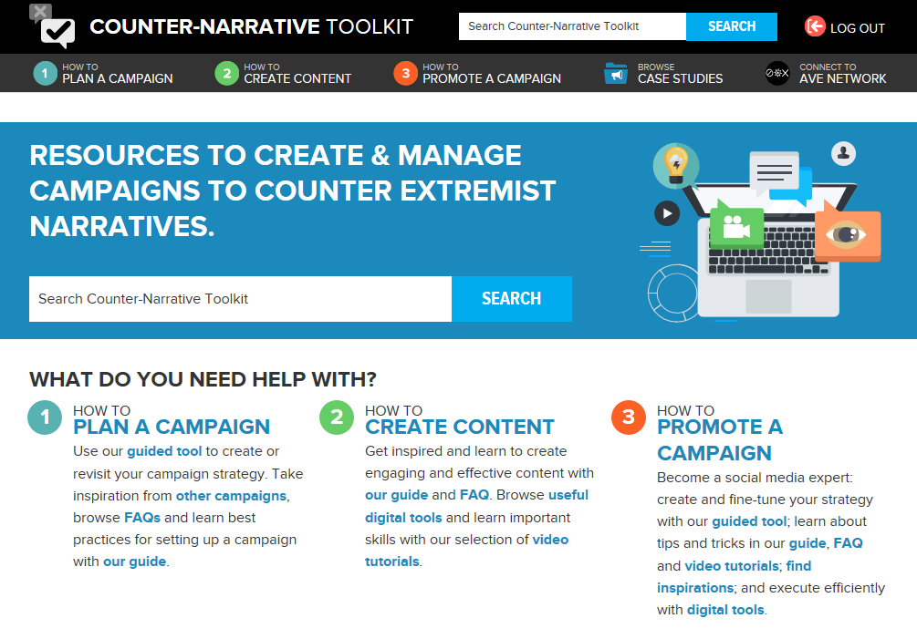
Notes:
www.counternarratives.org
Ovo je internetski komplet alata koji ljudima pomaže razviti vlastiti protugovor / protuargument ili alternativni argument
Besplatan dostupni vodič
Osnovni vodič za one bez ili s malo prethodnog iskustva u kampanji protuargumentima
Financira ga Facebook, a inspiracija je bio pilot-projekt s Jigsawom (nekadašnje Google Ideje)
U nastavku je poveznica na SMB stranicu Facebooka na kojoj se ljudima pokazuje da postoje različiti alati kojima se na Facebooku mogu koristiti kako bi pomogli svojoj svrsi.
https://www.facebook.com/blueprint?attachment_canonical_url=https%3A%2F%2Fwww.facebook.com%2Fblueprint
Ovo je mini priručnik od 10 stranica o internetskom angažmanu protugovorom putem Facebookove inicijative internetske civilne hrabrosti (dostupno na engleskom, francuskom i njemačkom):
http://www.strategicdialogue.org/wp-content/uploads/2016/06/OCCI-Counterspeech-Information-Pack-English.pdf
Praćenje i evaluacije protuargumenata
http://www.strategicdialogue.org/wp-content/uploads/2016/12/CN-Monitoring-and-Evaluation-Handbook.pdf

Slide 81
Vježba
U malim skupinama (3 – 4 osobe)
Potražite jedan predstavljeni alat, vodič, priručnik ili više njih
Pretražite materijal
Raspravite o njegovoj primjeni u svojoj kampanji
Ako ostane vremena, plenarno ćemo raspravljati o nalazima.
15 minuta
Notes:
Pregled poveznica dan je na sljedećem dijapozitivu

Slide 82
Alati, vodiči i priručnici
Informativni paket za kontragovor
http://www.strategicdialogue.org/wp-content/uploads/2016/06/OCCI-Counterspeech-Information-Pack-English.pdf
Priručnik za kontragovor
http://www.strategicdialogue.org/wp-content/uploads/2016/06/Counter-narrative-Handbook_1.pdf
www.counternarratives.org
http://www.strategicdialogue.org/wp-content/uploads/2016/06/OCCI-Counterspeech-Information-Pack-English.pdf (10 stranica)
Priručnik o vođenju kampanja na Twitteru
http://esmeefairbairn.org.uk/
Facebook SMB
https://www.facebook.com/blueprint?attachment_canonical_url=https%3A%2F%2Fwww.facebook.com%2Fblueprint
Facebook oglasi za neprofitabilne organizacije
https://nonprofits.fb.com/topic/ads/
Youtube neprofitni program
https://www.youtube.com/nonprofits
https://www.youtube.com/watch?feature=player_embedded&v=YpKAtk5C0lM
10 temelja Youtubea
http://Bit.ly/10fundamentals
Notes:
Ovaj popis poveznica na alate, priručnike i vodiče bit će poslan u Word formatu svim sudionicima

Slide 83
Izgradnja kapaciteta i završavanje
16.15 – 17.00

Slide 84
Izgradnja kapaciteta
G Cilj (engl. Goal)
A Publika (engl. Audience)
Završavanje
Gdje smo sada?
Vrijeme za druženje i početak susreta
M Poruka (engl. Message)
M Prijenosnik poruke (engl. Messenger)
M Mediji (engl. Media)
A Djelovanje (engl. Action)

Slide 85
Povezivanje na internetu – angažiranost u stvarnom svijetu
Svaka kampanja temelji se na pozivu na djelovanje
Jeste li spremni?
Željeni odgovor
Kritični ili negativni odgovor
Verbalne/fizičke prijetnje/nasilje
Notes:
Svaka kampanja temelji se na pozivu na djelovanje. Želite da ljudi počnu (ili prestanu) nešto raditi.
Ako je netko vrlo ljut/uznemiren zbog ubojstava Sunita koje u Siriji vrše Šiti ili ako se brine zbog pritoka izbjeglica, jednostavan stav „nisi u pravu, promijeni stav” neće pomoći.
Poziv na djelovanje trebao bi ciljati kanaliziranju te ljutnje/emocija u nešto produktivno te pokazati konkretno alternativno djelovanje pojedincima do kojih pokušavate doprijeti.
Razvoj tih konkretnih djelovanja nije jednostavan, ali je važan za kampanju kako bi ona imala učinka.
Angažman čest započinje na internetu, ponovnom objavom tweeta ili označavanjem da se objava na Facebooku sviđa osobi u pitanju.
Ponekad se razvije u sudjelovanje izvan mreže (aktivnosti vaše organizacije ili kontakti izvan mreže).
Uz djelovanje na koje pozivate, možete se suočiti s odgovorima koje niste očekivali ili željeli. Svako internetsko nastojanje ima posljedice izvan mreže te je vrlo važno uzeti to u obzir pri dizajniranju strategija svojih kampanja zbog barem tri razloga:
Željeni odgovor
Ljudi bi zapravo mogli pozitivno odgovoriti na vaš poziv na djelovanje i postati voljni činiti stvari i u „stvarnom svijetu” poput volonterskog sudjelovanja u organizaciji ili traženja potpore vaše organizacije ili traženja dodatnih informacija.
Je li vaša organizacija spremna odgovoriti na ovakve vrste odgovora?
Sjedi li netko uz telefon?
Odgovara li netko na e-poštu ili objave na Facebooku?
Kritični ili negativni odgovor
Različiti tipovi oponenata mogli bi reagirati na vaša nastojanja na internetu kritizirajući vaše objave, zloupotrebljavajući vaše oznake #, navodeći kritične (lažne) informacije o vašoj organizaciji na internetu itd.
Kako se nosite s takvom vrstom odgovora?
Hoćete li odgovoriti na komentare ili ih ignorirati?
Jesu li činjenice i iznosi koje ste objavili provjereni i točni? Jeste li sposobni kontrirati „alternativnim činjenicama”?
Hoćete li započeti raspravu ili ćete blokirati osobu?
Pristupate li različito svojoj ciljanoj publici, njezinu okruženju i trećim stranama koje ne igraju ulogu u ciljevima vaše kampanje?
Verbalne i/ili fizičke prijetnje/nasilje
U nekim slučajevima vaša prisutnost i aktivnost na internetu može rezultirati verbalnim i/ili fizičkim prijetnjama i/ili nasilnim reakcijama.
Možete li prije započinjanja kampanje provesti procjenu rizika?
Kako pripremate svoje radnike i volontere?
Može li se vas i vaše kolege pronaći putem interneta? Kojim se adresama e-pošte koristite?
Koja se imena mogu otkriti u pozadini Facebook ili Twitter računa vaše organizacije?
Znate li kako prijaviti govor mržnje?

Slide 86
Koje su vaše kvalitete za kampanju?
Interno možeš jednostavnije utjecati na ove stvari | Snage | Slabosti
Eksterno Ne može se jednostavno utjecati na navedene čimbenike | Prilike | Prijetnje
Notes:
SWOT (snage, slabosti, prilike i prijetnje) analizom testira se neki akcijski plan.
Pri kraju dana možete uvesti aktivnost u kojoj će treneri podijeliti svoje akcijske planove. Publika i treneri imaju svoje SWOT kape te komentiraju o snagama i slabostima plana, predstavljenim prilikama, npr. nadolazeći tematski događaj (npr. vjerski praznici), sredstva financiranja kojima se može koristiti, posebnim besplatnim internetskim alatima za korištenje, vezama s privatnim sektorom koje se mogu iskoristiti. Prijetnje – npr. pronalazak smislenog angažmana, održavanje financijskog ulaganja u posao, uključivanje ostalih nevladinih organizacija.

Slide 87
Promišljanje
Promislimo o današnjem programu
Što vas je nadahnulo?
Što već dobro napreduje?
Što je još potrebno? Što još treba riješiti?
S kim to trebate realizirati ?
Notes:
U parovima promislite o kvaliteti svoje organizacije u vezi s vašim protuargumentom.
Što ste danas saznali?
Što ćete učiniti s tim novim stručnim znanjima?
Jeste li opremljeni za pokretanje učinkovite internetske kampanje?
Čega vam još treba?
Tko će vam moći pomoći?
Jednostavna SWOT analiza može vam pomoći u analizi koji bi vanjski stručnjak mogao biti koristan u vašoj organizaciji.
To je početna točka traženja potencijalnih partnera. U obzir možete uzeti i druge organizacije civilnog društva kao i, primjerice, marketinške agencije.

Slide 88
Partnerstva
Brzinsko upoznavanje!
Pretražite sobu u potrazi za potencijalnim partnerima
Sklopite radne sporazume za daljnju suradnju
Podijelite rezultate plenarno
20 minuta

Slide 89
Želimo vam sretan i siguran put kući
Mreža za osvješćivanje o radikalizaciji
Wim Klei – w.klei@radaradvies.nl +31 6 4229 7277
Evaluacija
Popunite evaluacijski obrazac koji ćete dobiti e-poštom.
Hvala vam!

